Slide 1
Python数据结构常考题

Slide 2
常考题型
Python web后端常考数据结构
常见的数据结构链表、队列、栈、二叉树、堆
使用内置结构实现高级数据结构，比如内置的 list/deque 实现栈
Leetcode 或者《剑指offer》上的常见题

Slide 3
常考数据结构之链表
链表有单链表、双链表、循环双端链表
如何使用 Python 来表示链表结构
实现链表常见操作，比如插入节点，反转链表，合并多个链表等
Leetcode 练习常见链表题目

Slide 4
常考数据结构之队列
队列(queue)是先进先出结构
如何使用 Python 实现队列？
实现队列的 apend 和 pop 操作，如何做到先进先出
使用 Python 的 list 或者 collections.deque 实现队列

Slide 5
常考数据结构之栈
栈(stack)是后进先出结构
如何使用 Python 实现栈？
实现栈的 push 和 pop 操作，如何做到后进先出
同样可以用 Python list 或者 collections.deque 实现栈

Slide 6
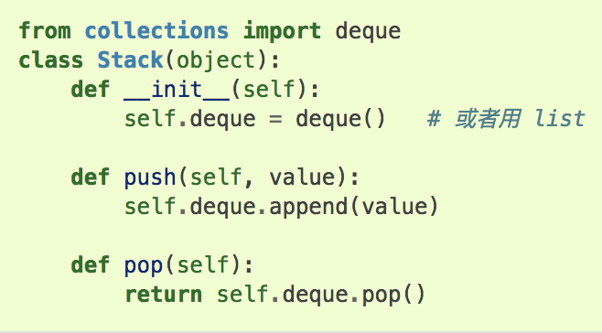
请你实现一个Stack
借助内置的数据结构非常容易实现一个栈(Stack)，后入先出

Slide 7
常考数据结构之字典与集合
Python dict/set 底层都是哈希表
哈希表的实现原理，底层其实就是一个数组
根据哈希函数快速定位一个元素，平均查找 O(1)，非常快
不断加入元素会引起哈希表重新开辟空间，拷贝之前元素到新数组

Slide 8
哈希表如何解决冲突
链接法和开放寻址法
元素key冲突之后使用一个链表填充相同key 的元素
开放寻址法是冲突之后根据一种方式(二次探查)寻找下一个可用的槽
cpython使用的二次探查

Slide 9
常考数据结构之二叉树
先序、中序、后序遍历
先(根)序：先处理根，之后是左子树，然后是右子树
中(根)序：先处理左子树，然后是跟，然后是右子树
后(根)序：先处理左子树，然后是右子树，最后是根

Slide 10
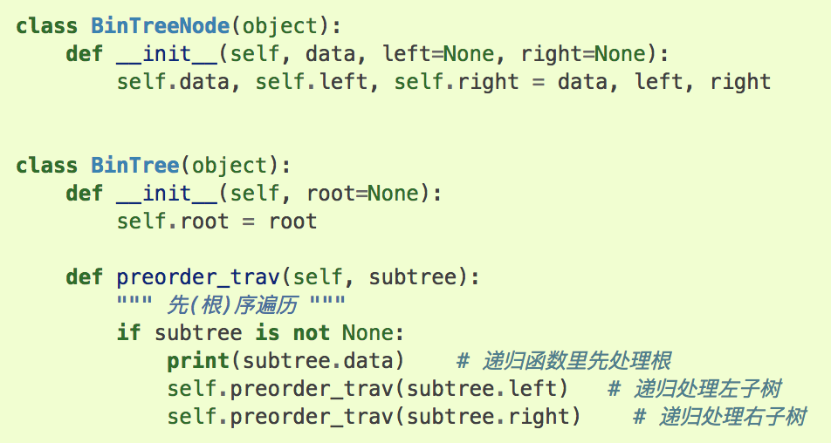
树的遍历方式
先序遍历，其实很简单，递归代码里先处理根就好了

Slide 11
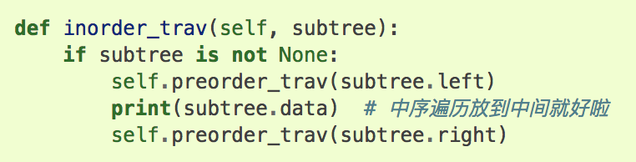
树的遍历方式
中序遍历，调整下把 print(subtree.data) 放中间就好啦

Slide 12
常考数据结构之堆
堆其实是完全二叉树，有最大堆和最小堆
最大堆：对于每个非叶子节点V，V 的值都比它的两个孩子大
最大堆支持每次 pop 操作获取最大的元素，最小堆获取最小元素
常见问题：用堆来完成 topk 问题，从海量数字中寻找最大的 k 个

